Slide 1
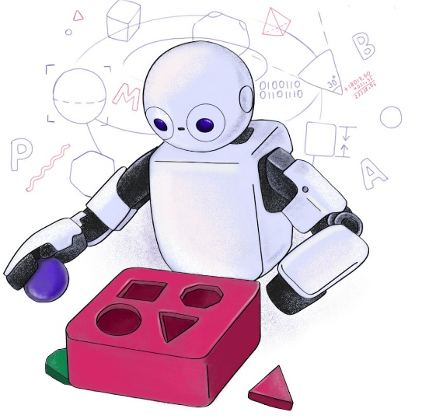

TP558 - Tópicos avançados em Machine Learning: Introdução ao curso
Felipe Augusto Pereira de Figueiredo
felipe.figueiredo@inatel.br

Slide 2
Sobre o curso
Curso prático que oferecerá uma visão ampla e detalhada sobre diferentes algoritmos avançados de redes neurais (RNs) e suas aplicações em diferentes áreas do conhecimento.
Cobriremos algoritmos como
Redes generativas,
Redes recorrentes,
Redes de atenção,
Redes grafo neurais,
Aprendizado por reforço profundo,
Autoencoders,
Transformers,
Detectores de objetos,
etc.

Slide 3
Sobre o curso
Dinâmica do curso
O curso será dividido em vários seminários preparados e apresentados pelos alunos, cada um cobrindo um tipo diferente de algoritmo.
Ao final de cada seminário, os alunos deverão responder a um quiz, preparado pelo apresentador, sobre o algoritmo apresentado.
Na última semana do curso, os alunos deverão apresentar um projeto final, incluindo um relatório em formato de artigo científico, envolvendo a aplicação de um algoritmo avançado de RN a um problema de sua escolha ou sugerido pelo professor.

Slide 4
Sobre o curso
Objetivo principal do curso
Ao final do curso, os alunos devem ser capazes de entender e aplicar na prática os diferentes algoritmos estudados.
Pré-requisitos:
Disciplinas: TP555 ou TP557;
Conceitos de álgebra linear (e.g., matrizes e vetores), cálculo (e.g., algoritmos de otimização, como o gradiente descendente), probabilidade e estatística (e.g., distribuições de probabilidade, média, desvio padrão, validação cruzada);
Conhecimento intermediário de programação em Python.
Bibliotecas: TensorFlow, PyTorch, Optuna/KerasTuner, SciKit-Learn e Pandas.

Slide 6
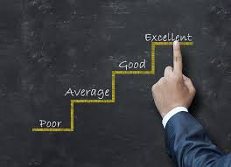

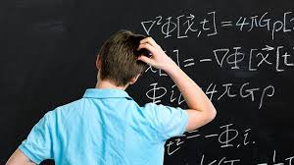
Sobre o curso
Avaliações
Seminários (S): 45%
Quizzes (Q): 15%
Quizzes preparados pelos alunos.
Projeto final (PF): 40%
Proposta de projeto final prático (ao final do segundo mês)
Projeto prático unindo IoT e ML.
Até dois (2) alunos por projeto.
Tema deve ser escolhido por vocês.
NF = S*45% + Q*15% + PF*40%
*Dependendo do número de alunos, as apresentações poderão ser em grupo.
Notes:
Um seminário é uma atividade acadêmica ou evento em que um grupo de pessoas se reúne para discutir, apresentar e trocar informações sobre um tópico específico. Geralmente, os seminários são realizados em ambientes educacionais, como universidades ou escolas, mas também podem ocorrer em contextos profissionais ou empresariais.
Os seminários são diferentes de palestras tradicionais, pois envolvem uma participação mais ativa da audiência. Eles geralmente incluem apresentações feitas por um ou mais palestrantes especializados no tópico em questão. Os participantes, por sua vez, têm a oportunidade de fazer perguntas, participar de discussões e interagir com os palestrantes.
Além das apresentações formais, os seminários podem incluir debates, grupos de discussão, exercícios práticos ou até mesmo a apresentação de trabalhos acadêmicos por parte dos participantes. O objetivo é promover a troca de conhecimento, o desenvolvimento de habilidades críticas e a construção de uma compreensão mais aprofundada sobre o tema abordado.
Seminários são comuns em diversos campos, incluindo ciência, tecnologia, humanidades, negócios e muitos outros. Eles oferecem uma plataforma para a disseminação de informações, o compartilhamento de pesquisas e a promoção do diálogo entre especialistas e interessados no assunto.

Slide 7
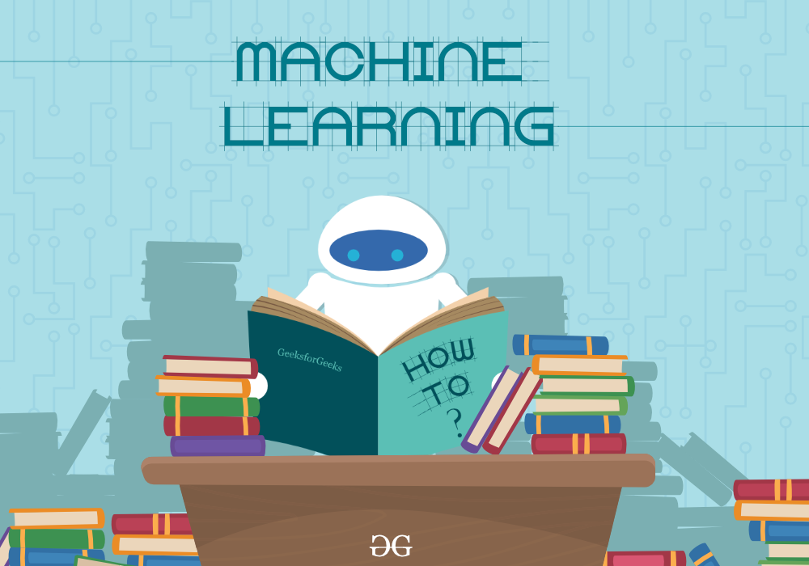
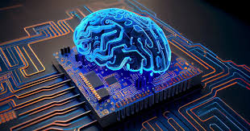
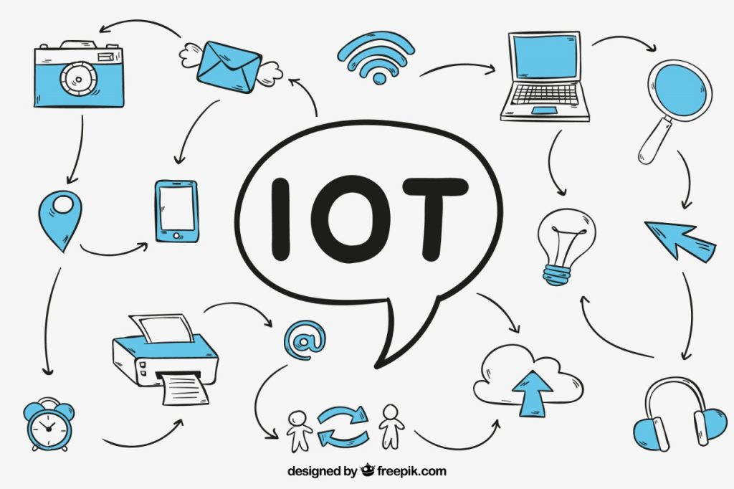
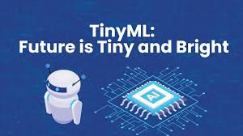
Objetivos do curso
Apresentar os fundamentos de IoT e ML, bem como explorar a interseção entre essas áreas.
Familiarizar os alunos com a literatura e os conceitos-chave da área de TinyML.
Capacitar os alunos a conceber, treinar e implantar aplicações TinyML em sistemas embarcados (e.g., smartphones e dispositivos IoT).
Proporcionar experiência prática por meio de laboratórios e projetos práticos, permitindo que os alunos apliquem seus conhecimentos de TinyML em cenários do mundo real.
Notes:
O objetivo principal desta disciplina é apresentar os principais paradigmas de aprendizado de máquina aplicados a dispositivos IoT embarcados. O curso será orientado a projetos, com aulas introdutórias sobre os tópicos abordados e, na sequência, laboratórios e estudos dirigidos para fixação dos conceitos introduzidos, além de um projeto final. Ao final do curso, os alunos devem ser capazes de entender e aplicar os principais algoritmos e técnicas de aprendizado de máquina em aplicações práticas utilizando dispositivos IoT embarcados.
Capacitá-los a aplicar os principais algoritmos e técnicas de aprendizado de máquina em aplicações práticas utilizando dispositivos IoT embarcados.

Slide 8
Referências
[1] Stuart Russell and Peter Norvig, “Artificial Intelligence: A Modern Approach”, Prentice Hall Series in Artificial Intelligence, 3rd ed., 2015.
[2] Aurélien Géron, "Hands-On Machine Learning with Scikit-Learn and TensorFlow: Concepts, Tools, and Techniques to Build Intelligent Systems", 1st ed., O'Reilly Media, 2017.
[3] Bishop, "Pattern Recognition and Machine Learning", Springer, 2006.
[4] Sandro Skansi, “Introduction to deep learning: from logical calculus to artificial intelligence”, Cham - Suiça: Editora Springer, 2018.
[5] Ian Goodfellow, Yoshua Bengio, and Aaron Courville. “Deep Learning”. MIT Press 2016.
[6] Kevin P. Murphy. “Machine Learning: A Probabilistic Perspective”, MIT Press 2012.
[7] Code examples, https://keras.io/examples/
Notes:
books

Slide 9
Avisos
Todo material do curso está disponível no GitHub:
https://github.com/zz4fap/tp557-iot-ml
Google Colab + Python Crash Course
https://www.youtube.com/watch?v=inN8seMm7UI&ab_channel=TensorFlow
https://www.youtube.com/watch?v=inN8seMm7UI
https://www.youtube.com/watch?v=pq4NNIYar9o&list=PLRc6ZYt68prVXAhwY1JD6DFc3BJGmJriq&pp=gAQBiAQB
Introdução ao TensorFlow
https://www.youtube.com/watch?v=yjprpOoH5c8&ab_channel=TensorFlow
Horário de Atendimento
Todas as quartas-feiras das 17:30 às 18:30.
Presencialmente ou remotamente.

Slide 10
Atividades
Quiz: “TP557 – Introdução”
Exercícios: Programação em Python.
Notes:
https://colab.research.google.com/github/zz4fap/tp557-iot-ml/blob/master/exercises/Exerc%C3%ADcios_sobre_Programa%C3%A7%C3%A3o_em_Python.ipynb

Slide 11
Perguntas?

Slide 12
Obrigado!

